Slide 1



PRACTIQUEMOS LO APRENDIDO EN LA UNIDAD

Slide 2




¿CUÁL ES EL INTRUSO?

Slide 3



¿CUÁL ES EL INTRUSO?

Slide 4



¿CUÁL ES EL INTRUSO?

Slide 5
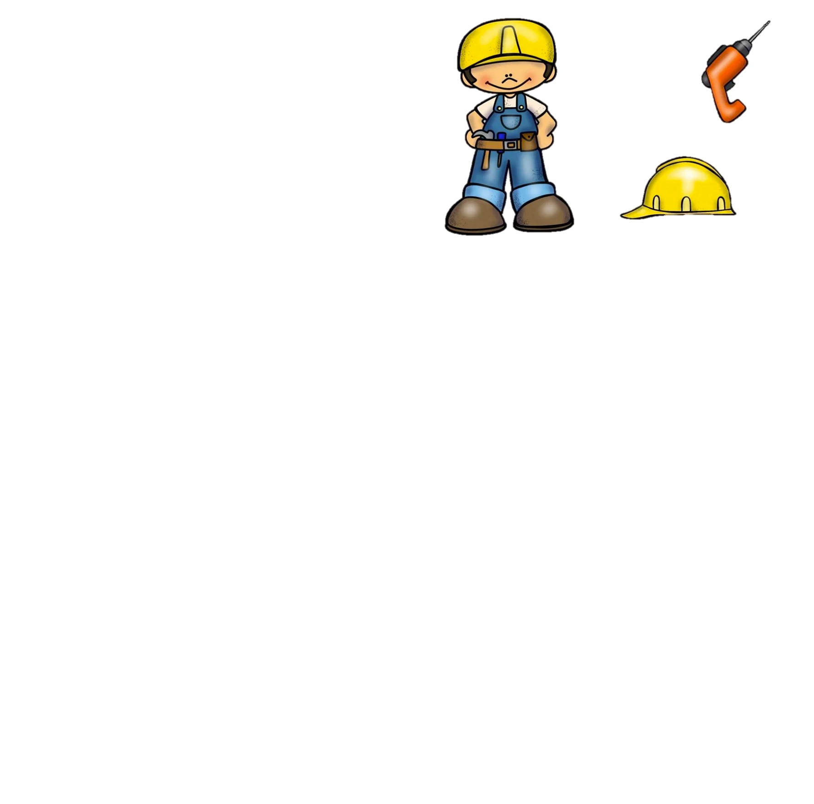

¿CUÁL ES EL INTRUSO?

Slide 6

¿CUÁL ES EL INTRUSO?

Slide 7


¿CUÁL ES EL INTRUSO?

Slide 8

JUGAMOS ASOCIANDO

Slide 9

AVIÓN
AEROPUERTO
PILOTO

Slide 10
AMBULANCIA
HOSPITAL
DOCTORA

Slide 11
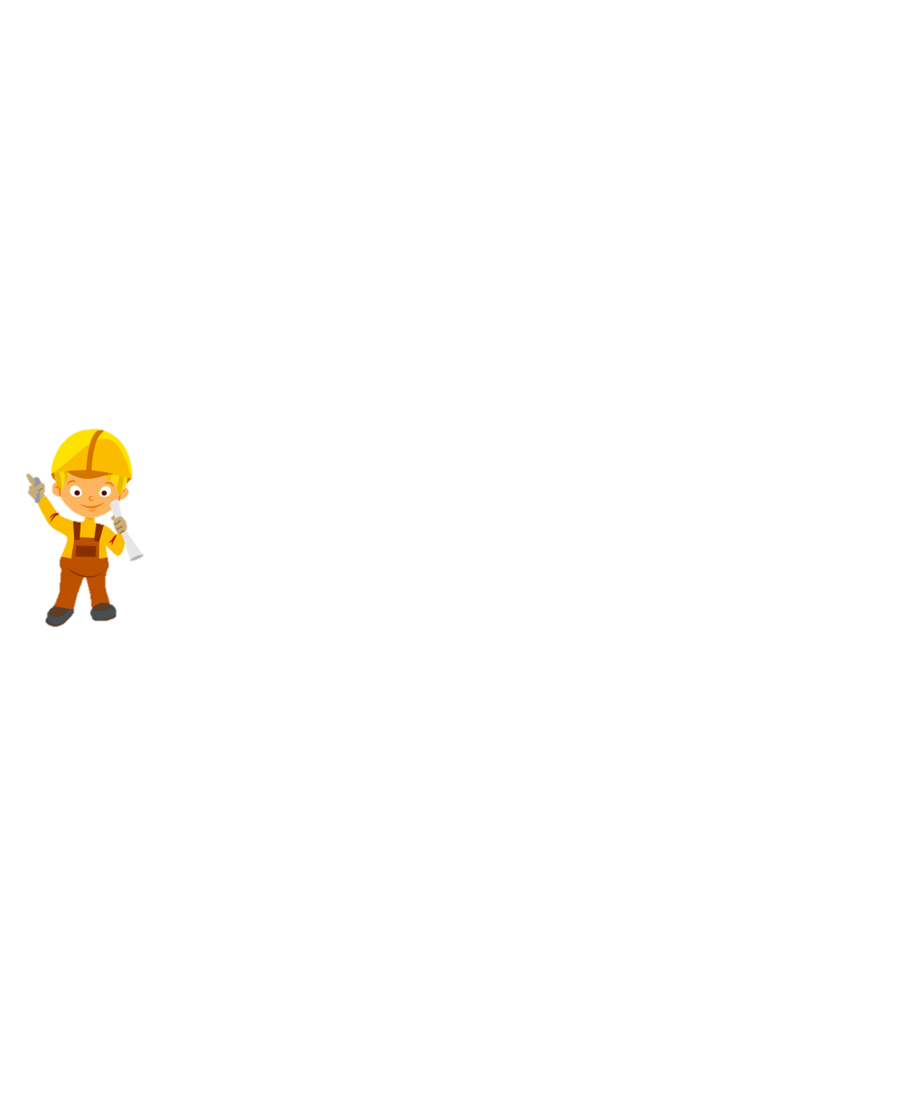
EXCAVADORA
CONSTRUCTORA
CONSTRUCTOR

Slide 12
CARRO DE COMIDA
RESTAURANTE
COCINERA

Slide 13

CARRO BOMBA
CUARTEL
BOMBERO

Slide 14


BUEN TRABAJO

